Slide 1
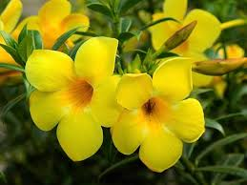
আজকের পাঠে সবাইকে স্বাগতম

Slide 2
মনিকা রানী দাশ
প্রঃ শিঃ চলতি দায়িত্ব
ডাঃ বসন্তকুমার আচার্য্য সপ্রাবি
বানিয়াচং, হবিগঞ্জ

Slide 3
বিষয়ঃ প্রাথমিক বিজ্ঞান
শ্রেণিঃ ৩য়
পাঠের শিরোনামঃ খাদ্য
পাঠ্যাংশঃ খাদ্য ও পুষ্টি ।

Slide 4
শিখনফল
৮.১.১ পুষ্টি কী তা বলতে পারবে।
৮.২.১ পুষ্টি অনুযায়ী খাদ্যের শ্রেণী বিভাগ করতে পাড়বে।

Slide 5
চল একটি ভিডিও দেখি

Slide 6
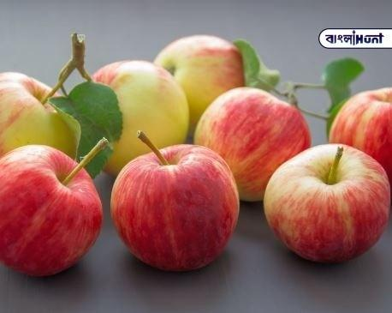
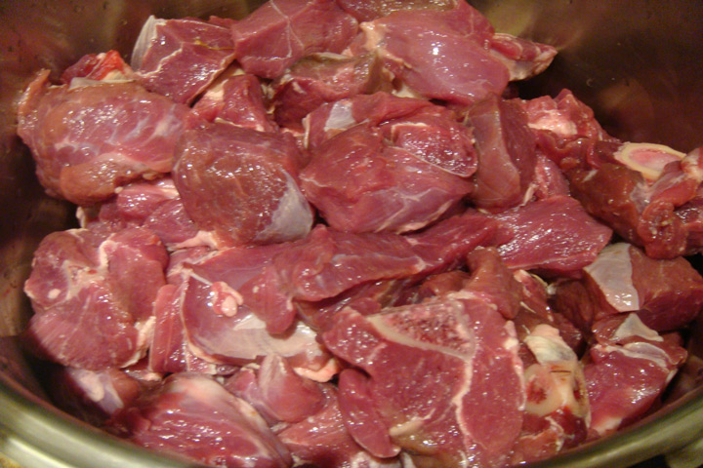
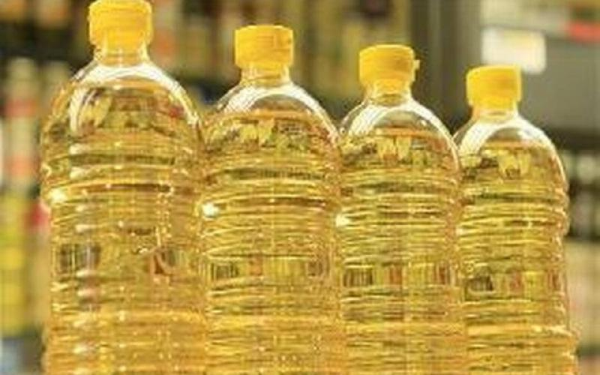
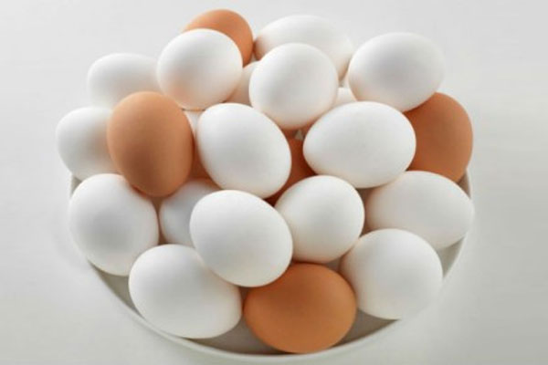
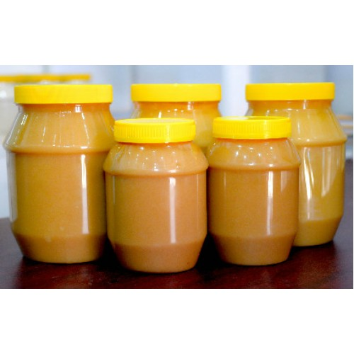
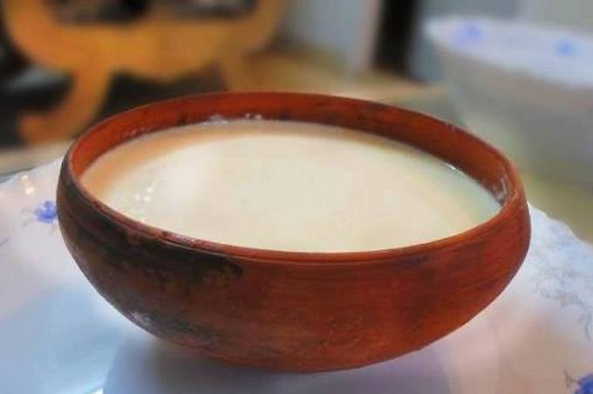
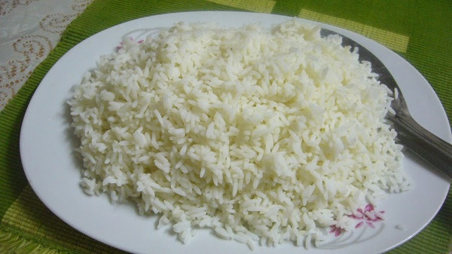
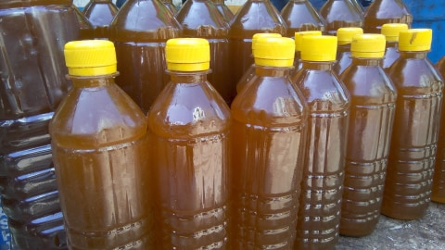
এসো কিছু ছবি দেখি
আজ আমরা খাদ্যের বিভিন্ন উপাদান সম্পর্কে জানব।

Slide 7
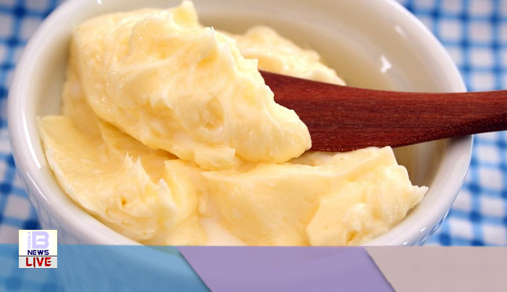
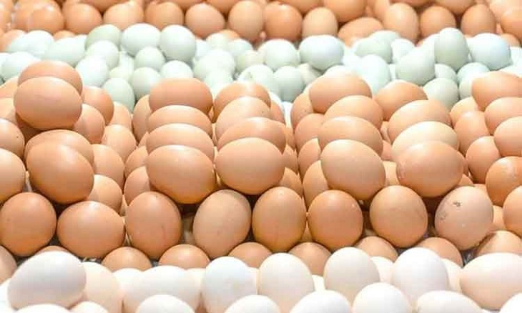
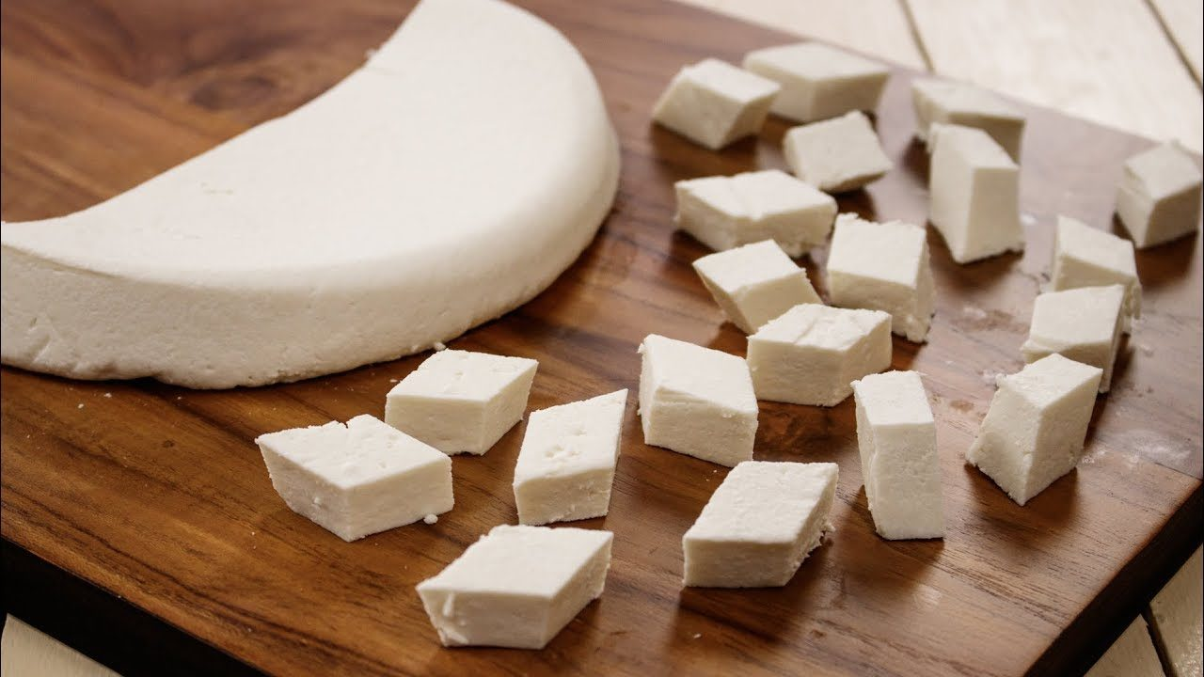
প্রাণী থেকে যেসব খাদ্য পাওয়া যায়
মাখন
মাংস
পনির
ডিম
প্রাণী থেকে যেসব খাদ্য পাওয়া যায়

Slide 8
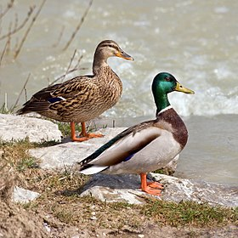
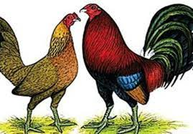
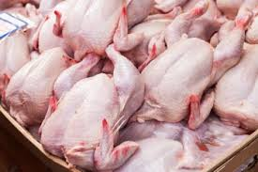
হাঁস মোরগী থেকে আমরা মাংস পাই।

Slide 9
উপরের প্রাণীগুলো থেকে ডিম ও মাংস পাওয়া যায়।

Slide 10
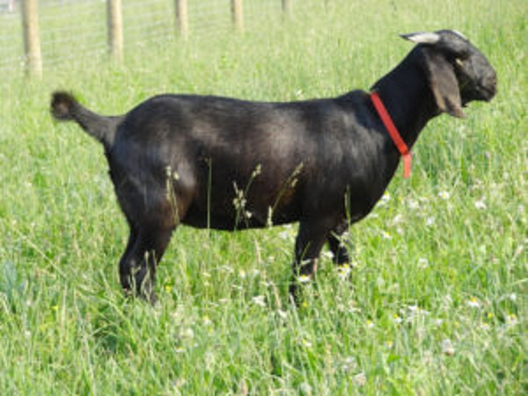
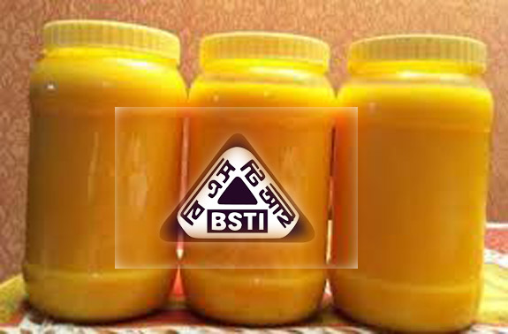
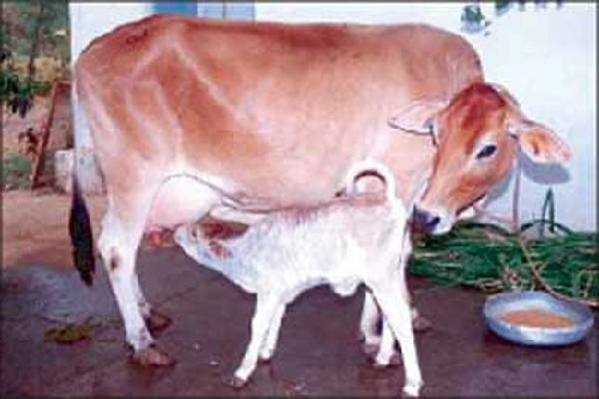
প্রাণী থেকে ঘি ও মাখন পাওয়া যায়
গরু
ঘি
ছাগল
মাখন

Slide 11
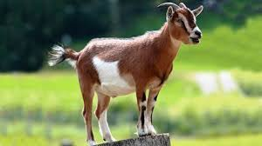
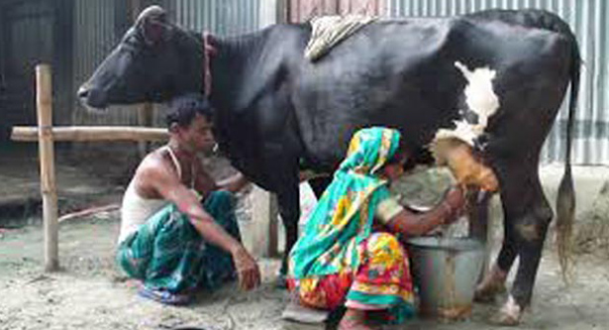
এসব প্রাণী থেকে মাংস এবং দুধ –দই পাওয়া যায়।
ছাগল
মাংস
গরু
দই

Slide 12
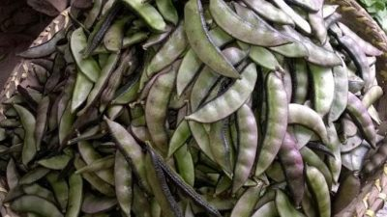
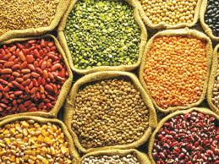
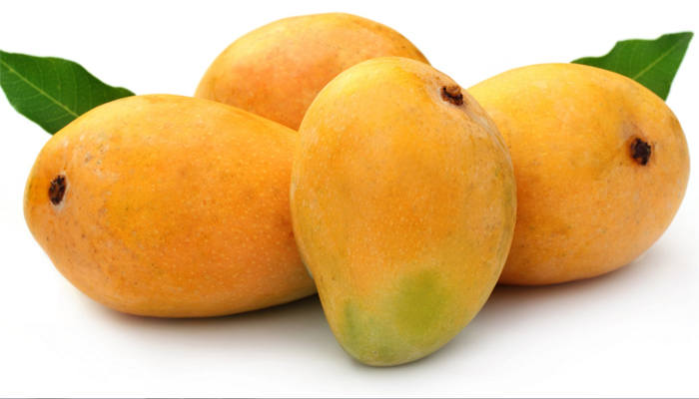
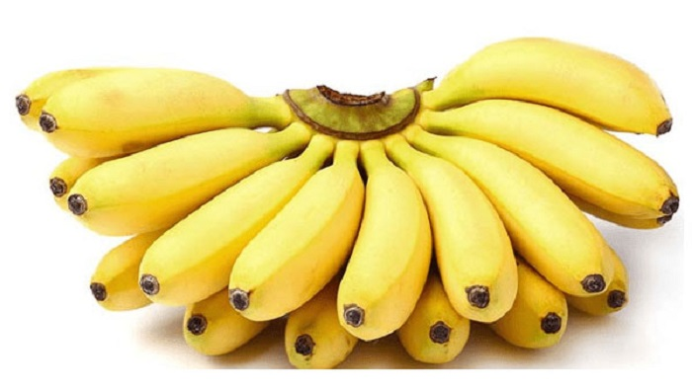
উদ্ভিদ থেকে যেসব খাবার পাওয়া যায়
শিম
বিচি
আম
কলা

Slide 13
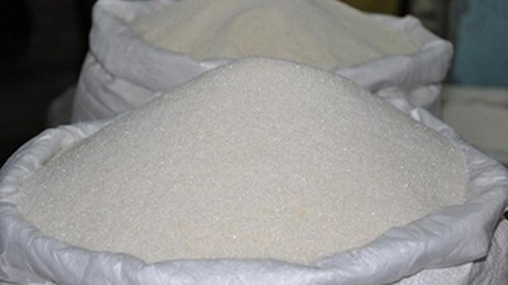
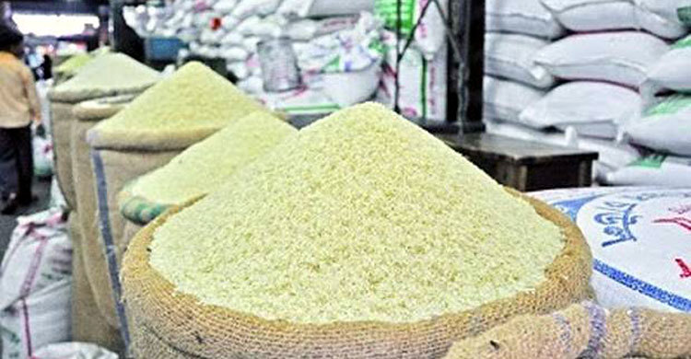
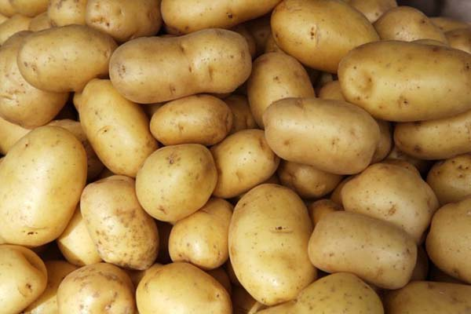
উদ্ভিদ থেকে যেসব খাবার পাওয়া যায়
চিনি
চাল
আলু
ভাত

Slide 14
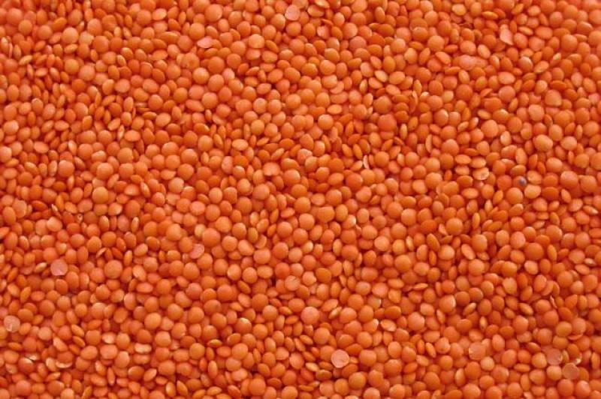
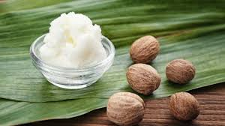
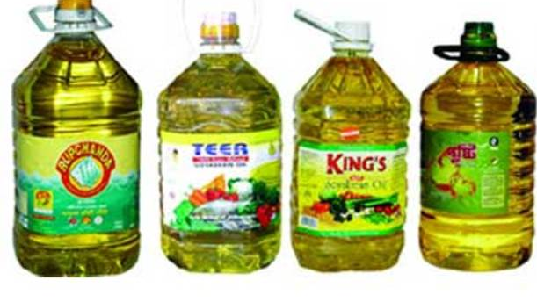
উদ্ভিদ থেকে যেসব খাদ্য পাওয়া যায়
ডাল
নারিকেল তেল
সয়াবিন তেল
সরিষার তেল

Slide 15
একক কাজ
*** প্রাণী থেকে পাওয়া যায় এমন তিনটি খাবারের নাম বল।
*** উদ্ভিদ থেকে পাওয়া যায় এমন তিনটি খাবারের নাম বল।

Slide 16
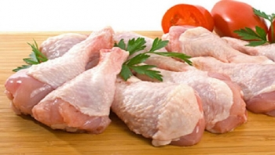
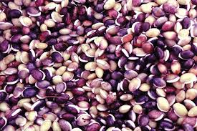
ডিম, মাংস,শিমের বিচি,ডাল ও মাছে প্রচুর পরিমাণে আমিষ আছে।

Slide 17
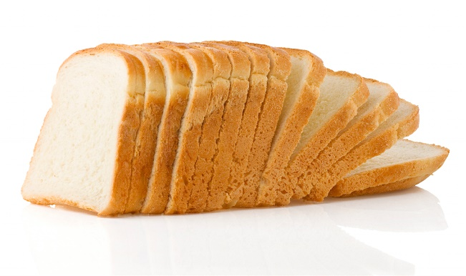
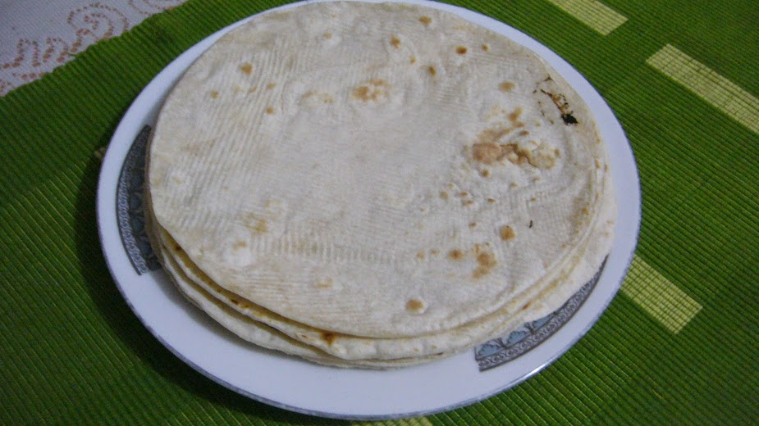
চিনি, ভাত,আলু,পাউরুটি ও রুটিতে প্রচুর পরিমাণে শর্করা আছে।

Slide 18
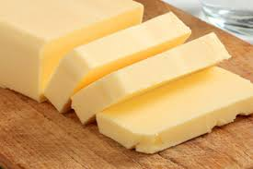
ঘি,মাখন,পনির,সরিষার তেল,নারিকেল তেল ও সয়াবিন তেলে প্রচুর পরিমাণে চর্বি রয়েছে।

Slide 19
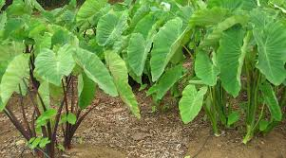
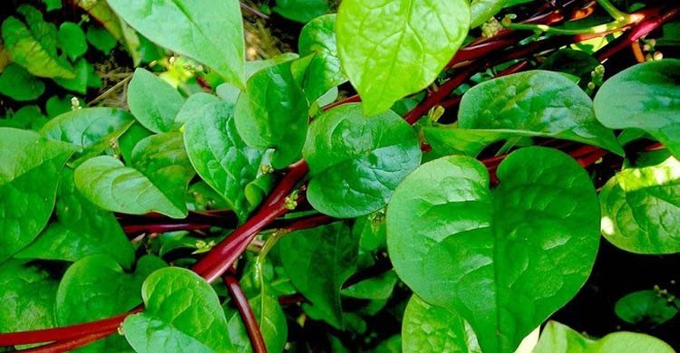
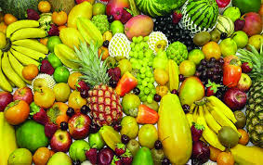
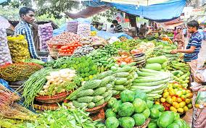
ফলমূল ও শাক সবজিতে প্রচুর পরিমাণে ভিটামিন ও খনিজ লবণ আছে।

Slide 20
দলীয় কাজ
দল নং ১-তিনটি আমিষজাতীয় খাবারের নাম লিখ।
দল নং ২-তিনটি শর্করাজাতীয় খাবারের নাম লিখ।
দল নং ৩-তিনটি চর্বিজাতীয় খাবারের নাম লিখ।
দল নং ৪-তিনটি ভিটামিন ও খনিজ লবণ জাতীয় খাবারের নাম লিখ।

Slide 21
পাঠ্যবইয়ের ৪৪ ও ৪৫ পৃষ্ঠা মনোযোগ সহকারে পড়

Slide 22
মূল্যায়ন
***পুষ্টি কি?
***খাদ্য উপাদান কয় ধরনের?
*** খাদ্য উপাদান কী কি?

Slide 23
*** আমাদের দেহে খাদ্যের প্রয়োজন কেন দুটি বাক্যে লিখ।

Slide 24
ধন্যবাদ সবাইকে

